Slide 1
Un pas vers le lycée…ou pas?
Mon orientation???

Slide 2
Initiale/Continue Je poursuis mes études dans un établissement ordinaire jusqu’à l’obtention de mon diplôme.
Mais quelle formation?
Alternance Je poursuis mes études à mi-temps et travaille auprès d’un patron. Je suis donc apprenti et salarié. Je passe malgré cela les mêmes diplômes que mes camarades en formation continue (CAP, Bac pro, BTS,…).

Slide 3
- le CAP - le BAC professionnel - le BAC Technologique - le BAC général
Holala!!!! Mais quel diplôme?
C’est trop compliqué tout ça!!!
( Mais nononon!!!... Attendez la suite!!!)
Il existe :

Slide 4
Quelle formation je peux suivre moi???
Etudes supérieures
LICENCE
professionnelle
1ans
LICENCE
Classe préparatoire
Universités
IUT
Grandes Ecoles
BTS
2ANS
BACCALAUREATS
Lycée / CFA
BAC PRO
3ans
Industriel
Mécanique
Esthétique
…
1E Tale S
1E Tale ES
1E Tale L
1E Tale Tech
CAP
2ans
2NDE GT
Après la 3ème ET 3ème prépa*pro

Slide 5
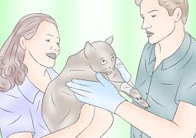
« Le bac pro ou CAP offre une qualification reconnue sur le marché de l'emploi et répond à la demande des entreprises de la production et des services. L'enseignement se réfère à des métiers et comprend des stages en entreprises. Ces diplômes facilitent l’insertion professionnelle en valorisant l’expérience. » Sources Onisep.fr
Alors maintenant… CAP ou BAC PRO!
Quelle formation choisir?
Tourisme
Mécanique
Industrie
Bâtiment
Aide à la personne
Hôtellerie
Restauration
Esthétisme
Commerce
Vente
Animalier

Slide 6
Certificat d’Aptitude Professionnel ou Bac professionnel? Les deux formations permettent l’insertion dans le monde de l’entreprise en valorisant l’expérience professionnelle grâce à des périodes de stage ou l’alternance. La différence réside donc dans le nombre d’année de formation après la 3ème : - CAP en 2 ans - Bac pro en 3ans
Eueuhhh…. Le CAP ou Bac pro ???
c’est quoi la différence ?

Slide 7
Et le BAC général?
Quelle spécialité? Après la 2nde GT?!
BAC Scientifique
BAC
Economique et Sociale
BAC
Littéraire
Médical Astronomie Enseignement Publication/Livres Journalisme
Recherche médicale Finance/Commerce Droit Recherches Historiques

Slide 8
Et les BAC Sciences et Technologies…????
Après la 2nde GT
BAC STHR
de l’Hôtellerie et de la Restauration
BAC ST2S
De la Sante et du Social
BAC STL
De Laboratoire
Biologie, pharmacie, santé…
BAC STMD
De la Musique et de la Danse
BAC STI2A
Du Design et des Arts Appliqués
Seconde spécifique
BAC STI2D
Industrie et du Développement Durable
BAC STMG
Du Management et de la Gestion
Ingénierie industrielle, innovation et respect de l’environnement
Gestion , fiance, marketing, RH

Slide 9
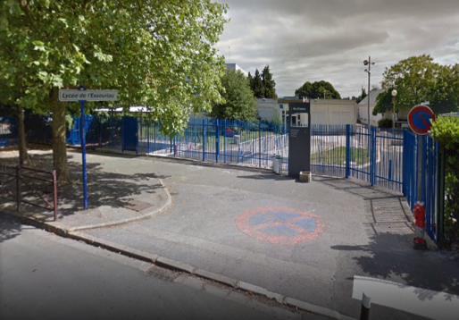
Alors maintenant, entre tes notes, tes envies et la réalité du monde du travail…
C’est aujourd'hui à toi de faire tes choix !

